Slide 1
The Architecture; Art, Engineering or what?
Assistant Prof. Dr. Saad Fawzi
Lecturer Dr. Ali Awda
Asst. Lecturer Mr. Nabil M. S. AL-Ansary

Slide 2
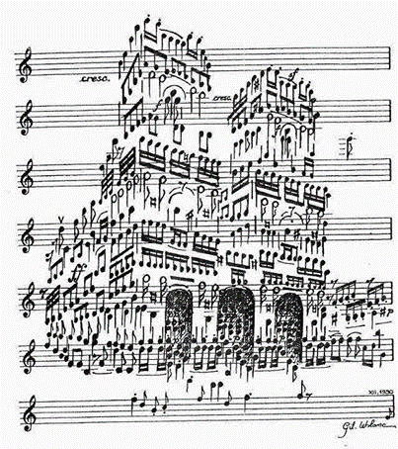
Architecture As Art
العمارة كـ فن

Slide 3
فالفن هو موهبة وإبداع وهبها الخالق لكل إنسان لكن بدرجات تختلف بين فرد واخر، بحيث لا نستطيع أن نصنف كل الناس بفنانين إلا الذين يتميزون منهم بالقدرة الإبداعية الهائلة، فكلمة الفن هي دلالة على المهارات المستخدمة لإنتاج أشياء تحمل قيمة جمالية، فالفن: مهارة – حرفة – خبرة – إبداع – حدس –محاكاة.
تعريف الفن:
يعرف الفن بأنه القدرة على استنطاق الذات بحيث تتيح للإنسان التعبير عن نفسه او محيطه بشكل بصري او صوتي او حركي، ومن الممكن أن يستخدمها الإنسان لترجمة الأحاسيس والصراعات التي تنتابه في ذاته.
والفن المعاصر: فعالية طوعية متخيلة واعية ومبدعة

Slide 4
سمات الفن
الاستقلالية اللانفعية
ذاتية القواعد
الجمالية
التعبير عن المشاعر
يكون الفن خالصاً عندما لا يكون تطبيقياً، لا يخدم غرضاً نفعياً واضحاً
الفن نتاج عملية ذهنية ينظم قواعدها الفنان نفسه
الفن فعالية إنسانية نتاجها الأشياء الجميلة
اطلاق المشاعر لدى الفنان وتوليدها لدى المتلقي

Slide 5
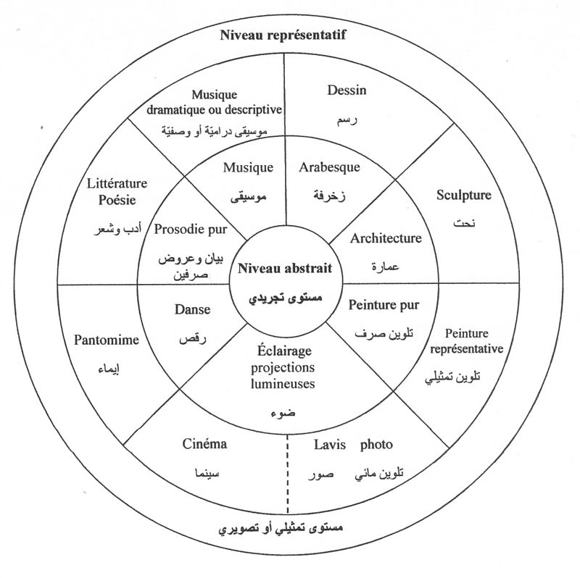
تصنيف الفنون:
قدّم لنا (إيتيان سوريو) / Etienne Souriau رؤيته لتصنيف الفنون مقسّماً إيّاها إلى سبعة أقسام تحمل كل منها درجتن : تصويريّة/تجريديّة، والفنون السبعة بدرجتين لكلّ منها هي :

Slide 6
السمات المشتركة بين الفن والعمارة
ليوناردو دافينشي: مصمم مسرح، نحات، معمار
مايكل أنجلو: شاعر، رسام، نحات، معمار
فعالية حدسية واعية يمكن السيطرة عليها، ليست عقلانية بشكل كامل، ولا ترتبط بزمن معين.
عامل الزمن يعد عاملاً مشتركاً بين كل الفنون، مع خصوصية لكل منها.
على سبيل المثال: الفواصل الزمنية في الموسيقى تكون في الوقت، وطبقة الصوت، ودرجة النغم ، بينما تكون في العمارة في الحيز والشكل واللون.

Slide 7
العمارة بنظر أبرز روادها
Architecture begins when engineering ends.
Walter Gropius
Architecture, of all the arts, is the one which acts the most slowly, but the most surely, on the soul.
Ernest Dimnet
You employ stone, wood and concrete, and with these materials you build houses and palaces. That is construction. Ingenuity is at work. But suddenly you touch my heart, you do me good, I am happy and I say: 'This is beautiful.' That is Architecture.
Le Corbusier

Slide 8
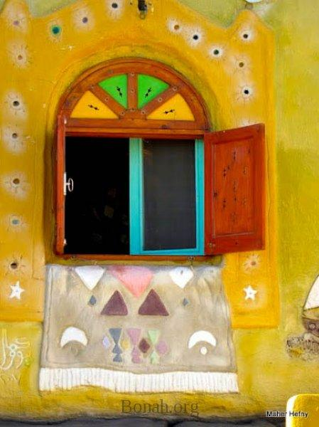

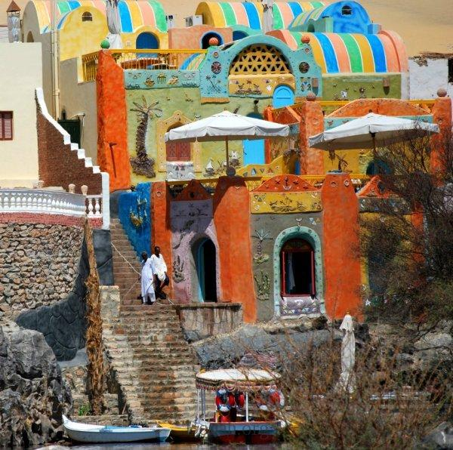
تداخل الفنون مع العمارة
هناك بعض المناطق تعتبر الالوان في العمارة مقدسة مثل النوبة و وسط و جنوب افريقيا.
العمارة واللون

Slide 9
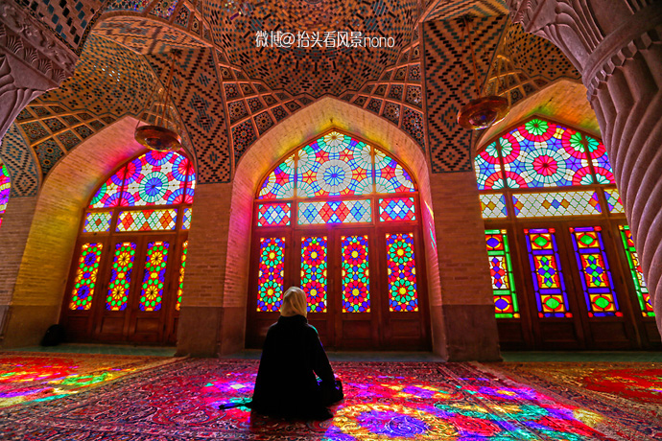
استغلال التأثير اللوني في التصميم الداخلي في العمارة الإسلامية

Slide 10
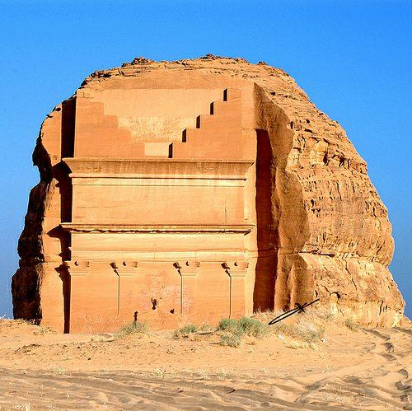
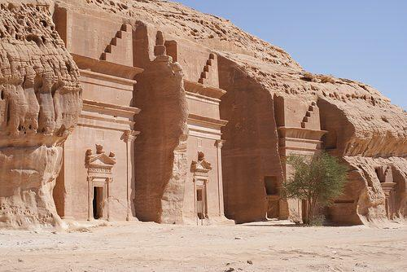
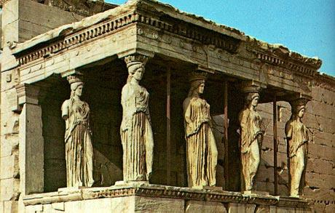
العمارة والنحت

Slide 11
I call architecture frozen music.
Johann Wolfgang von Goethe
العمارة والموسيقى
Rhythm: a strong, regular repeated pattern of movement or sound.
Harmony: is balance of sound or composition and balance of parts together.
Proportion: is relationship between parts; in music it is distance between notes or intervals.
Dynamics: is the quality of action in music or in a building’s facade or mass.

Slide 13
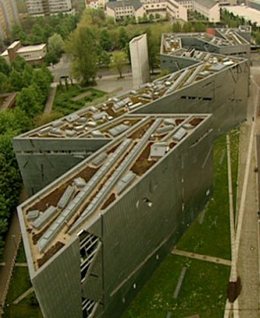
Examples of Such Concepts:
Architect: Daniel Libeskind
Extension of the Berlin museum with the department Jewish ,Berlin, Germany.(1989-2002)

Slide 14
العمارة كــ هندسة
Architecture As Engineering
Architectural engineering

Slide 15
Architectural engineering
Architectural engineering, also known as building engineering, is the application of engineering principles and technology to building design and construction. Definitions of an architectural engineer may refer to:
An engineer in the structural, mechanical, electrical, construction or other engineering fields of building design and construction.
A licensed engineering professional in parts of the United States.
Architectural engineers are those who work with other engineers and architects for the designing and construction of buildings.

Slide 16
The architect as architectural engineer
In some countries, the practice of architecture includes planning, designing and overseeing the building's construction, and architecture, as a profession providing architectural services, is referred to as "architectural engineering".
In Japan, a "first-class architect" plays the dual role of architect and building engineer, although the services of a licensed "structural design first-class architect" are required for buildings over a certain scale.

Slide 17


The architect as architectural engineer
In Spain, an "architect" has a technical university education and legal powers to carry out building structure and facility projects.
In Greece licensed architectural engineers are graduates from architecture faculties that belong to the Polytechnic University.

Slide 18
The architect as architectural engineer
In some languages, such as Korean and Arabic, "architect" is literally translated as "architectural engineer". In some countries, an "architectural engineer" (such as the ingegnere edile in Italy) is entitled to practice architecture and is often referred to as an architect.
In other countries, such as Germany, Austria, Iran, and most of the Arab countries, architecture graduates receive an engineering degree.

Slide 19
العمارة و الهندسة
العمارة
الهندسة المدنية
الهندسة الكهربائية
الهندسة الميكانيكية
لا يمكن للمعمار ان يصمم ابتداء بشكل صحيح و اقتصادي اذا لم تكن لديه المعلومات الكافية في مثل هذه الحقول.
ان مناهج الدراسة المعمارية تحوي مواضيع خاصة في مختلف فروع الهندسة, وعلى دارسيها اتقانها.
في المشاريع الكبيرة يتعاون المعمار مع فريق المهندسين من الاختصاصات الأخرى ابتداء من وضع المنهاج الاولي و انتهاء بالتصاميم التفصيلية, يقوم هو بالتنسيق بينهم ليكون العمل منظما وجيدا.

Slide 20
العمارة و العلوم و التكنولوجيا
العمارة
العلوم الفيزيائية
العلوم الرياضية
العلوم الاقتصادية
العلوم الاجتماعية
التكنولوجيا الحديثة
ان العمارة تعتمد بصورة واضحة على العلوم الفيزيائية و الرياضية حسب تأثير البيئة الطبيعية والهندسية على العمارة.
كم ان للعلوم الاقتصادية و الاجتماعية ارتباطا بالعمارة لجعل المشاريع التي يصممها المعمار ذات جدوى اقتصادية و اجتماعيه.
اما التكنولوجيا التي تعتبر مرافقة لعمل المعمار فان تقدمها و تطورها في كل المجالات تظهر أهمية متابعه المعمار لها و مسايرته لاستخداماتها في عمله, و خاصة فيما يتعلق بالمواد البنائية في مجالات الكونكريت و الحديد و المواد البلاستيكية و بطرق الانشاء كالأسلوب الجاهز, و كذلك بالتقدم الحاصل في استعمال الحاسبات الالكترونية.

Slide 21

النظام الداخلي
لنقــابة المهـندسين العراقــية
استنادا إلى أحكام الفقرة ثالثا من المادة (1) من قانون نقابة المهندسين رقم (51) لسنة 1979 تم تعريف الهندسة المعمارية على انها تشمل الأعمال الهندسية في الحقول التالية:ـ
أ ـ العمارات و الأبنية بوجه عام.
ب ـ تخطيط المدن.
ج ـ التصميم و الديكور الداخلي.
د ـ الإسكان.
ه ـ العمارة و البيئة.
و ـ التصميم البيئي.

Slide 22

Just a ‘short’ list of what architectural engineers can choose to focus on in their careers will show you how diverse their roles, and their education, can be:
structural integrity
construction management
project management
green building (energy efficiency; energy conservation and energy demand management)
intelligent buildings
heating, ventilating and air conditioning (solar and other renewable energies; indoor air quality; thermal comfort)
plumbing and piping
fire protection
building power systems
lighting
building transportation systems
acoustics, noise and vibration control
building information modelling (BIM)

Slide 23
العمارة كــ عمارة
Architecture As Architecture

Slide 24
تعريف عام للعمارة
العمارة هي فن وعلم تصميم وتخطيط وتشييد المباني والمنشات، ليغطي بها الإنسان إحتياجات مادية و حسية معنوية وذلك من خلال إستخدام مواد وأساليب إنشائية مختلفة.
لتوصل رسالة أو مجموعة رسائل مختلفة الى المستخدم والمتلقي والزائر

Slide 25
يتسع مجال العمارة ليشمل مجالات مختلفة من نواحي المعرفة والعلوم الإنسانية، مثل:
Mathematics. الرياضيات
Science and technology. العلوم والتكنولوجيا
Religion. الدين
History. التاريخ
Psychology. علم النفس
Politics. السياسة
Philosophy.الفلسفة
Social sciences. العلوم الاجتماعية
Habits. العادات والتقاليد
Culture and art. الثقافة والفن بصيغته الشاملة

Slide 26
Generally; there are Three effected environments on the architecture:
1- Natural environment.
2- Cultural environment.
3- Individual environments.

Slide 27
قد يعني مصطلح عمارة ما يلي:
مصطلح عام لوصف المباني والمنشآت المادية.
فن وعلم تصميم المباني.
أسلوب التصميم وطريقة تشييد المباني والمنشآت.
النشاط التصميمي للمعماري، ممكن أن يكون على المستوى الكلي العام (تصميم عمراني، وتخطيط عمراني، والتخطيط الإقليمي، وهندسة عمارة البيئة) أو على المستوى الجزئي الخاص (التأثيث والتصميم الداخلي).

Slide 28
Final conclusions
Finally; the architecture is not art or engineering, its another kind of the knowledge beside the art and the engineering called Architecture.
It has its own specific characteristics.
The arts and engineering roles seems to be match, but the architecture has different roles.

Slide 29
The architect is not an artist or engineer he is more then that; he is an architect.
For the accreditation its go's throw many different specific countries, such as; National Architecture Accreditation Board (NAAB), Royal Institute of British Architects (RIBA), Architects Accreditation Council Of Australia (AACA), Or Canadian Architectural Certification Board (CACB) and else.

Slide 30
The Canadian Engineering Accreditation Board (CEAB) focuses on accrediting undergraduate engineering programs in Canada.
Accreditation Board for Engineering and Technology (ABET) focuses on accrediting undergraduate engineering programs in USA.

Slide 31
THANK YOU

